Slide 1
Seminarium informacyjne dla wnioskodawców aplikujących w ramach Działania 5.8 Edukacja ogólna i zawodowa
(w zakresie wsparcia uczniów w rozwoju ich uzdolnień)
Gdańsk, 8 marca 2024 roku
Wniosek o dofinansowanie projektu
– praca w aplikacji SOWA EFS

Slide 2
AGENDA:
  SOWA EFS
    Tworzenie konta
    Rejestracja organizacji
    Nabory
    Projekty
  Kluczowe informacje przy składaniu wniosków w konkurencyjnej procedurze dla Działań EFS+ …
    Poprawne wskazanie nazwy podmiotu
    Zgodność ze szczegółowymi uwarunkowaniami określonymi dla Działania
    Kwalifikowalność wartości projektu
    Kompletność wniosku o dofinansowanie
Notes:
W swojej prezentacji chciałabym pokazać jak zacząć pracę w SOWA EFS oraz omówić kwestie, które sprawiły Wnioskodawcom najwięcej problemów w pierwszych naborach, aby Państwo mogli uniknąć tych błędów.

Slide 3
SOWA EFS

Slide 4
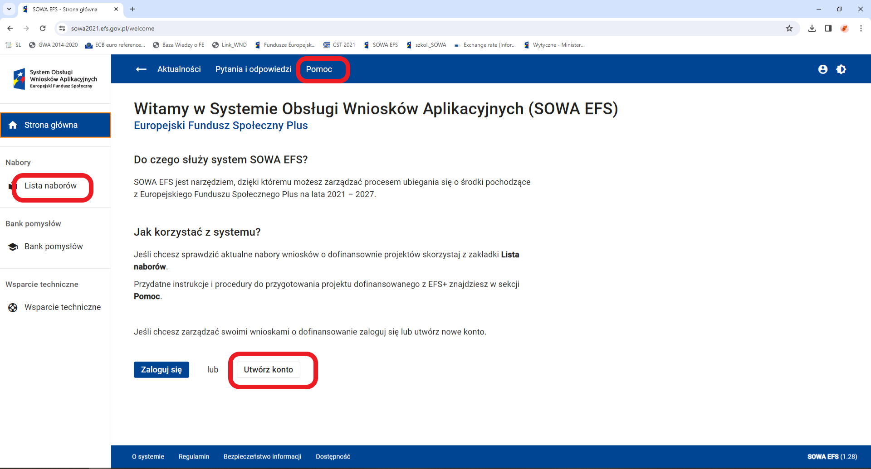
Witamy w Systemie Obsługi Wniosków Aplikacyjnych… https://sowa2021.efs.gov.pl
Notes:
Zaczynając od początku… Narzędzie informatyczne do obsługi procesu ubiegania się o środki z EFS+ znajdziemy pod adresem: https://www.sowa2021.efs.gov.pl .
Jeszcze zanim się zalogujemy, możemy przeglądać nabory, czy skorzystać z Pomocy, gdzie znajdziemy linki do instrukcji czy filmów instruktażowych.
Jeśli nie posiadamy konta w SOWA EFS, wybieramy Utwórz konto.

Slide 5
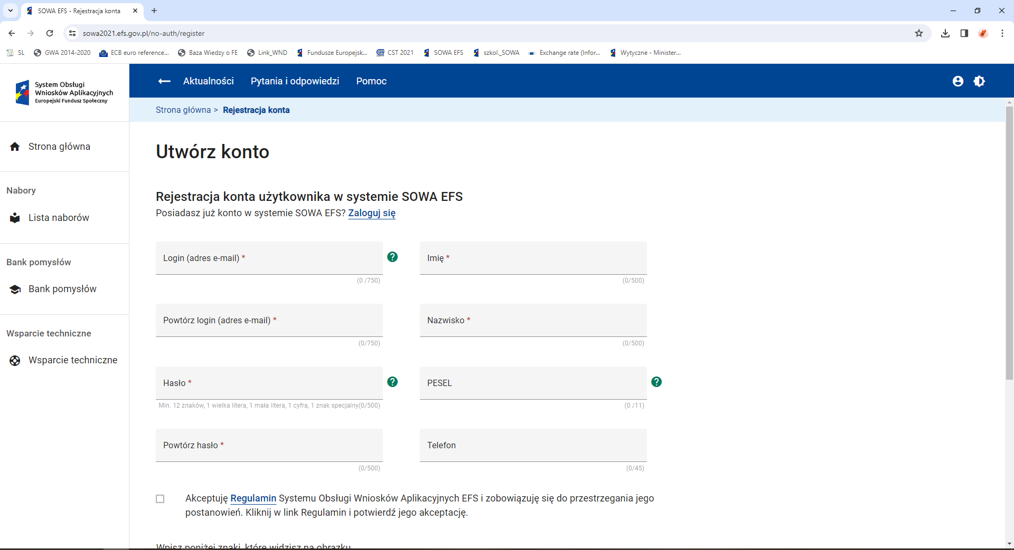
Rejestracja konta użytkownika
Notes:
Rejestracja konta użytkownika jest standardowa - wymaga podania danych osobowych i utworzenia bezpiecznego hasła oraz akceptacji Regulaminu i zapoznania się ze Szkoleniem z zakresu bezpieczeństwa informacji.
W kolejnym kroku konieczna jest aktywacja konta – link aktywacyjny zostanie przesłany na podany podczas rejestracji adres e-mail. Zazwyczaj trwa to kilka minut, a na aktywację mamy 72h.

Slide 6
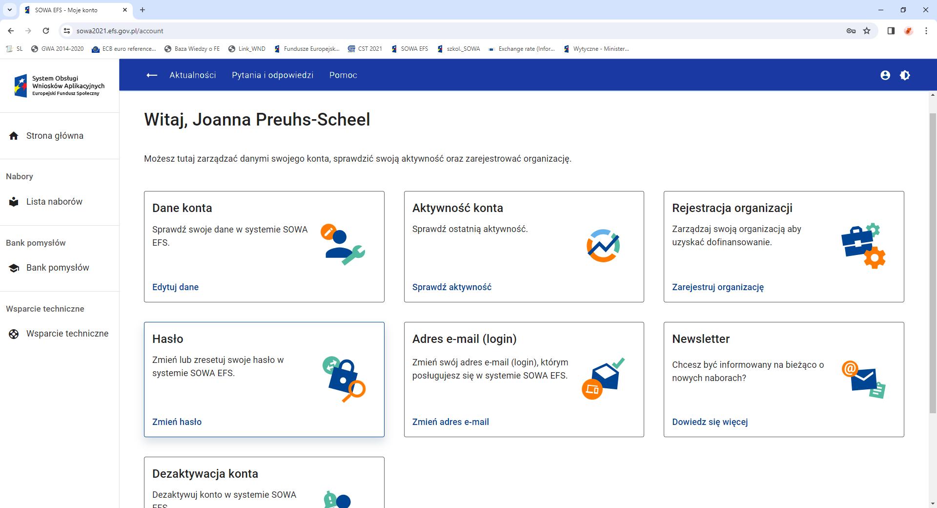
Moje konto
Notes:
Tak wygląda interfejs konta użytkownika. Przejdźmy do Rejestracji organizacji.

Slide 7
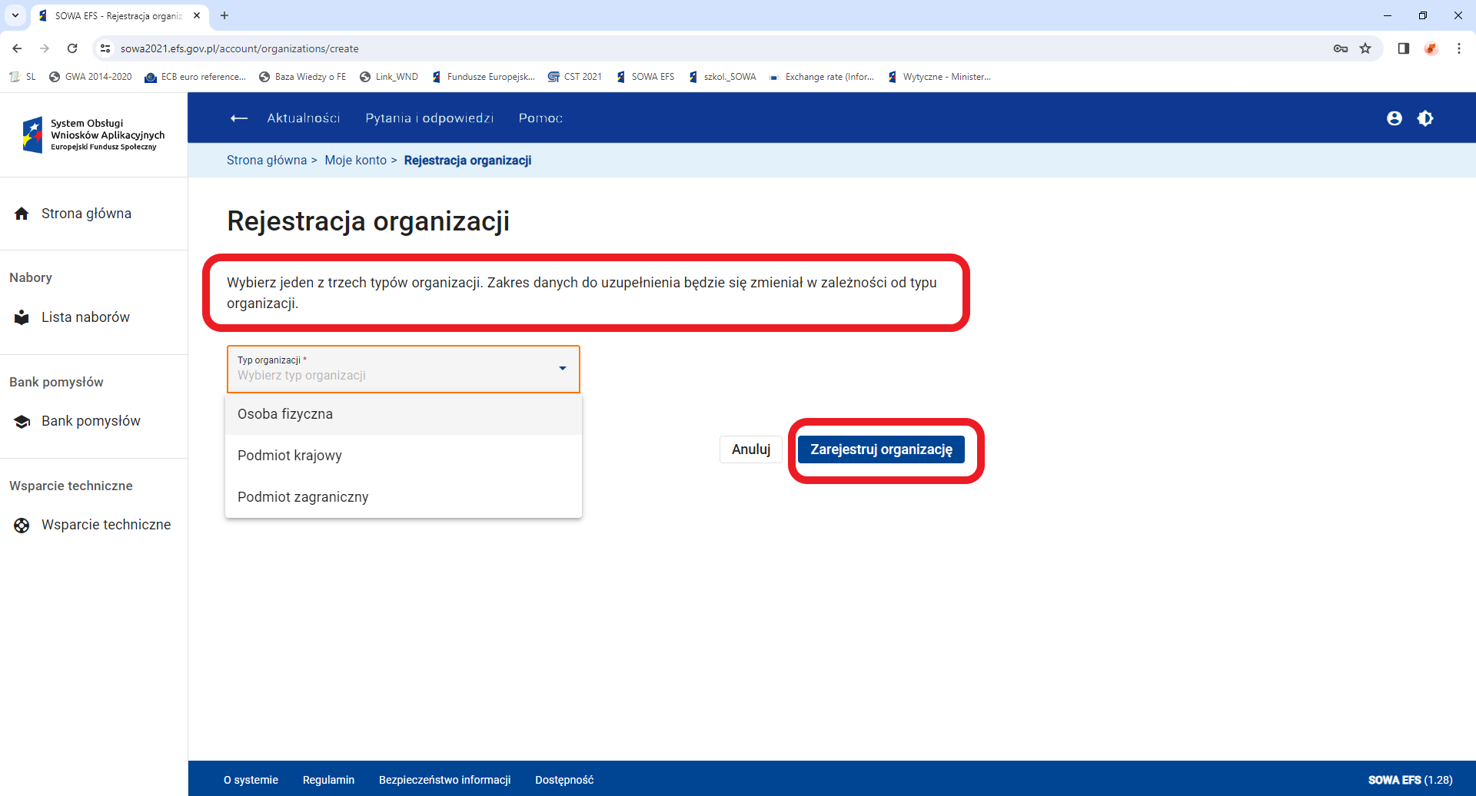
Rejestracja organizacji
Notes:
W pierwszym kroku należy wybrać jeden z trzech typów organizacji (osoba fizyczna/ podmiot krajowy/ podmiot zagraniczny). Zakres danych do uzupełnienia będzie się zmieniał w zależności od typu.
Należy wpisać lub wybrać z rozwijalnej listy dane organizacji zgodnie z dokumentami rejestrowymi.
Jest to istotne z uwagi na fakt, że dane te są automatycznie zaciągane do wniosku o dofinansowanie.
Najczęściej pojawiające się błędy w informacjach o wnioskodawcy to np. omyłki pisarskie w nazwie organizacji, czy błędny typ wnioskodawcy.

Slide 8
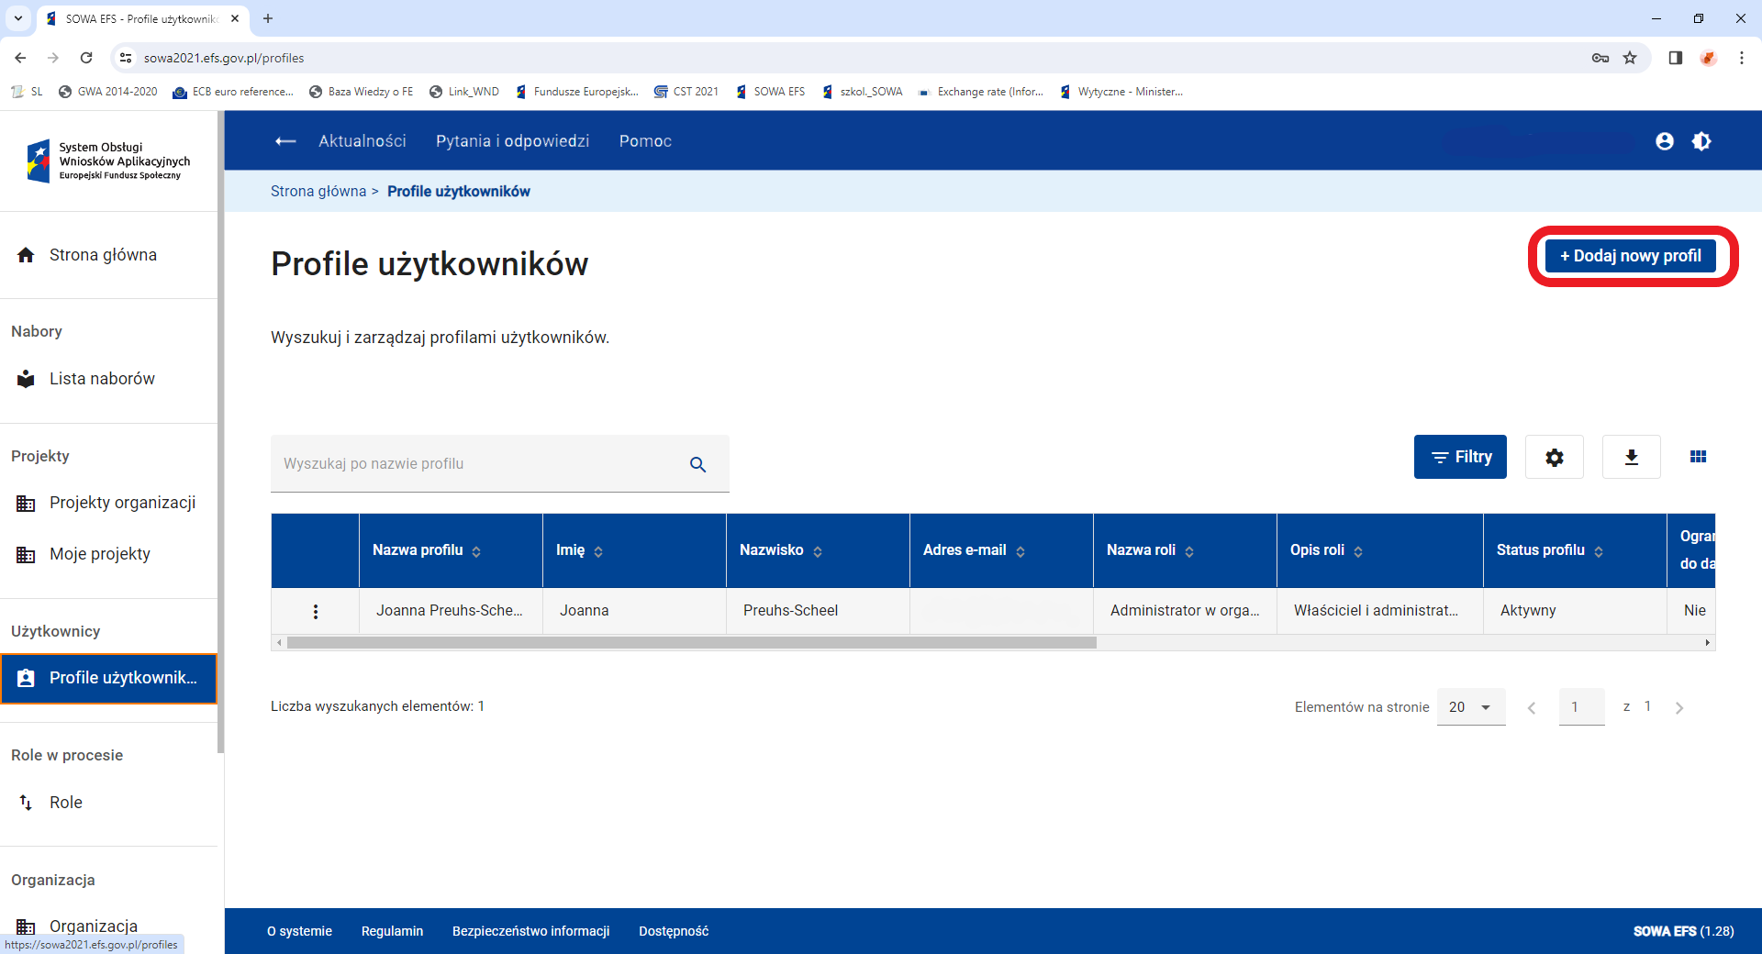
Użytkownicy
Notes:
Utworzony profil jest automatycznie zapisywany jako Właściciel i administrator danej Organizacji.
Istnieje możliwość dodania nowych profili.
W kolejnym kroku możemy dopisać administratora w organizacji, pracownika w organizacji lub współpracownika w organizacji.
Opisy ról i Zestawy uprawnień są widoczne po rozwinięciu wybranej roli.

Slide 9
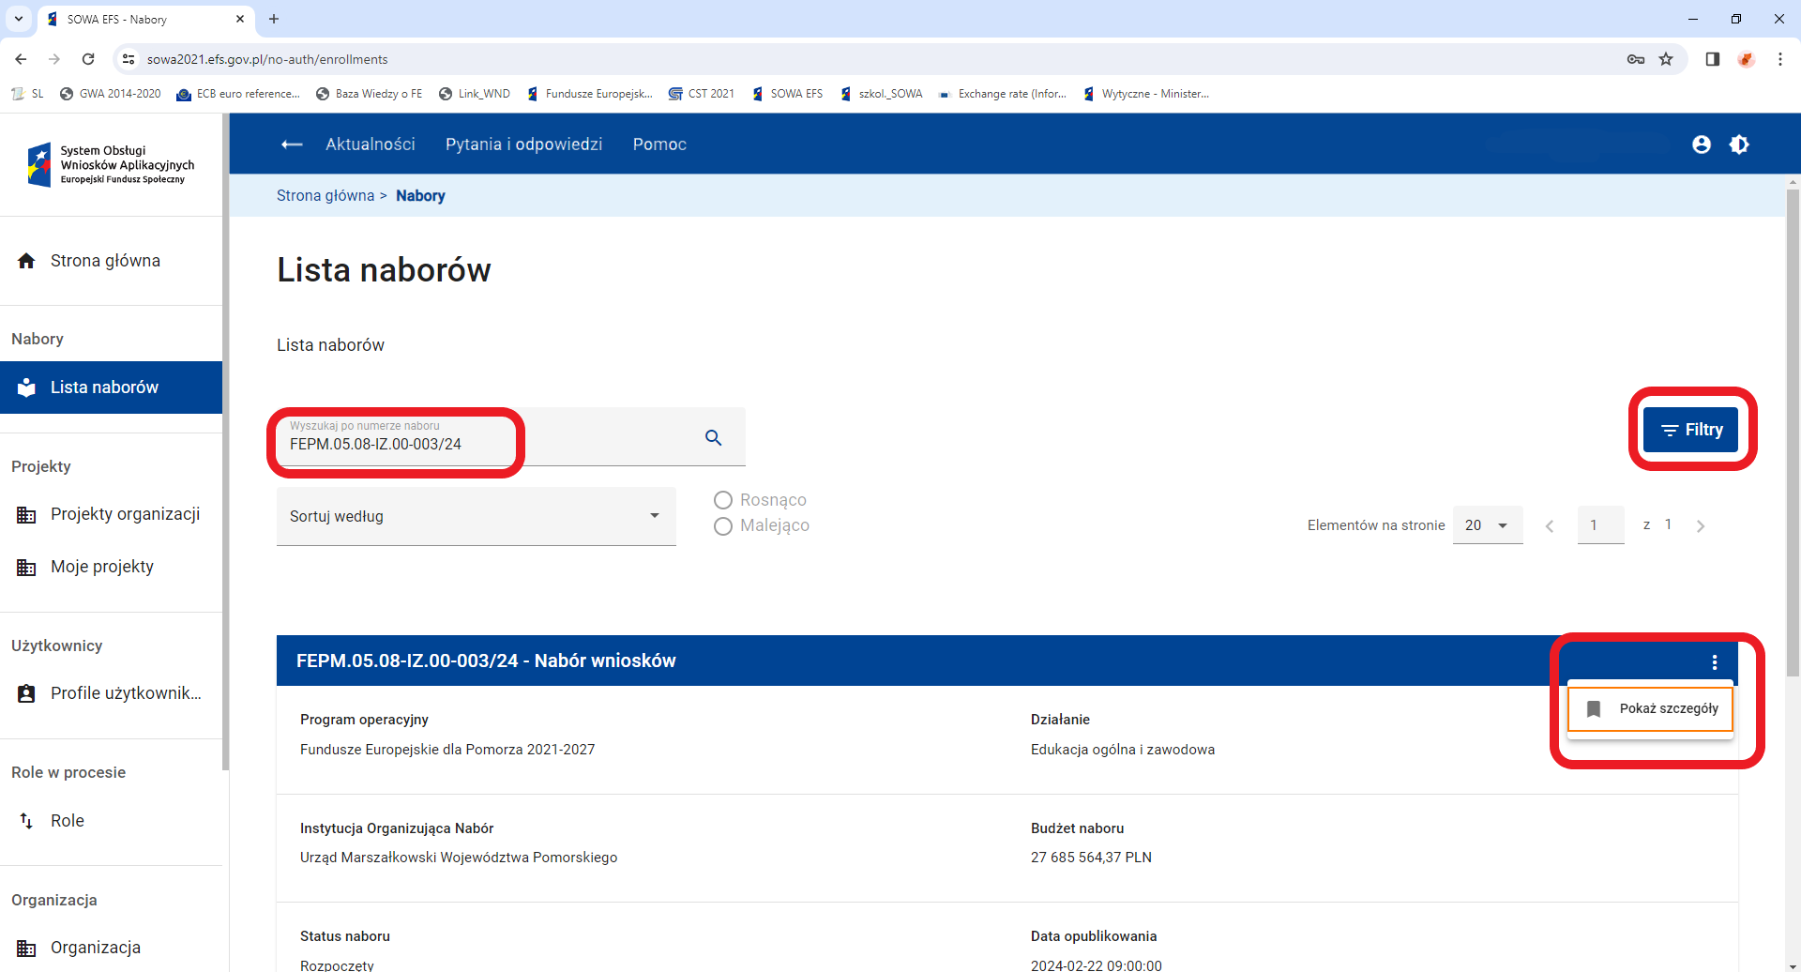
Nabór numer FEPM.05.08-IZ.00-003/24 (1 z 2)
Notes:
Jak znaleźć nabór?
Z menu po lewej stronie wybieramy Lista naborów.
Możemy wyszukać nabór na liście lub wpisać pełny numer naboru w wyszukiwarce.
Klikając na 3 kropeczki po prawej stronie numeru naboru możemy zobaczyć szczegóły.

Slide 10
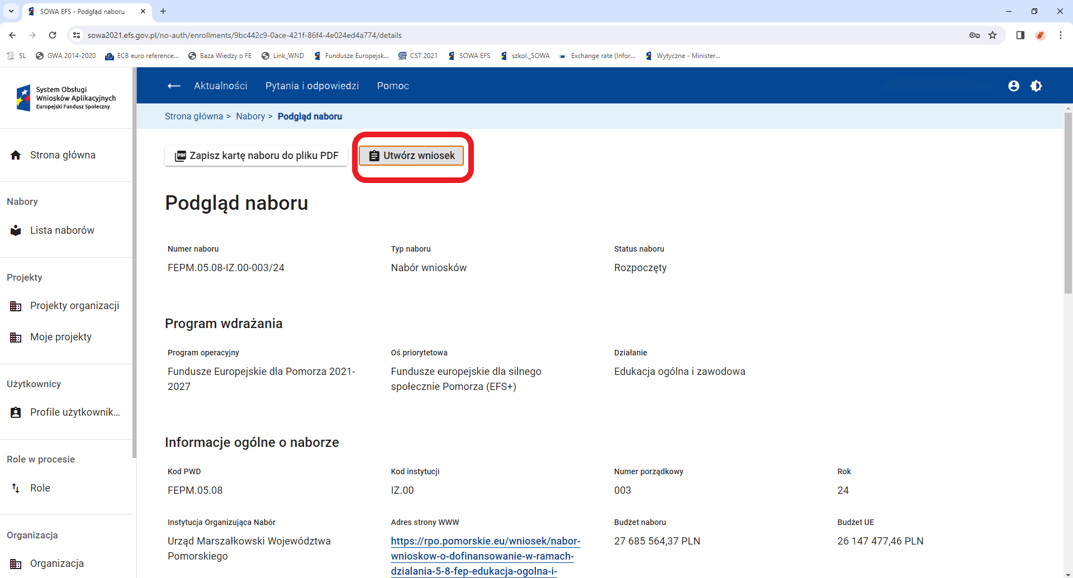
Nabór nr FEPM.05.08-IZ.00-003/24 (2 z 2)
Notes:
W Karcie naboru możemy znaleźć ogólne informacje o naborze np. datę rozpoczęcia i zakończenia, budżet naboru czy typy wnioskodawców. Możemy też od razu utworzyć wniosek.

Slide 11
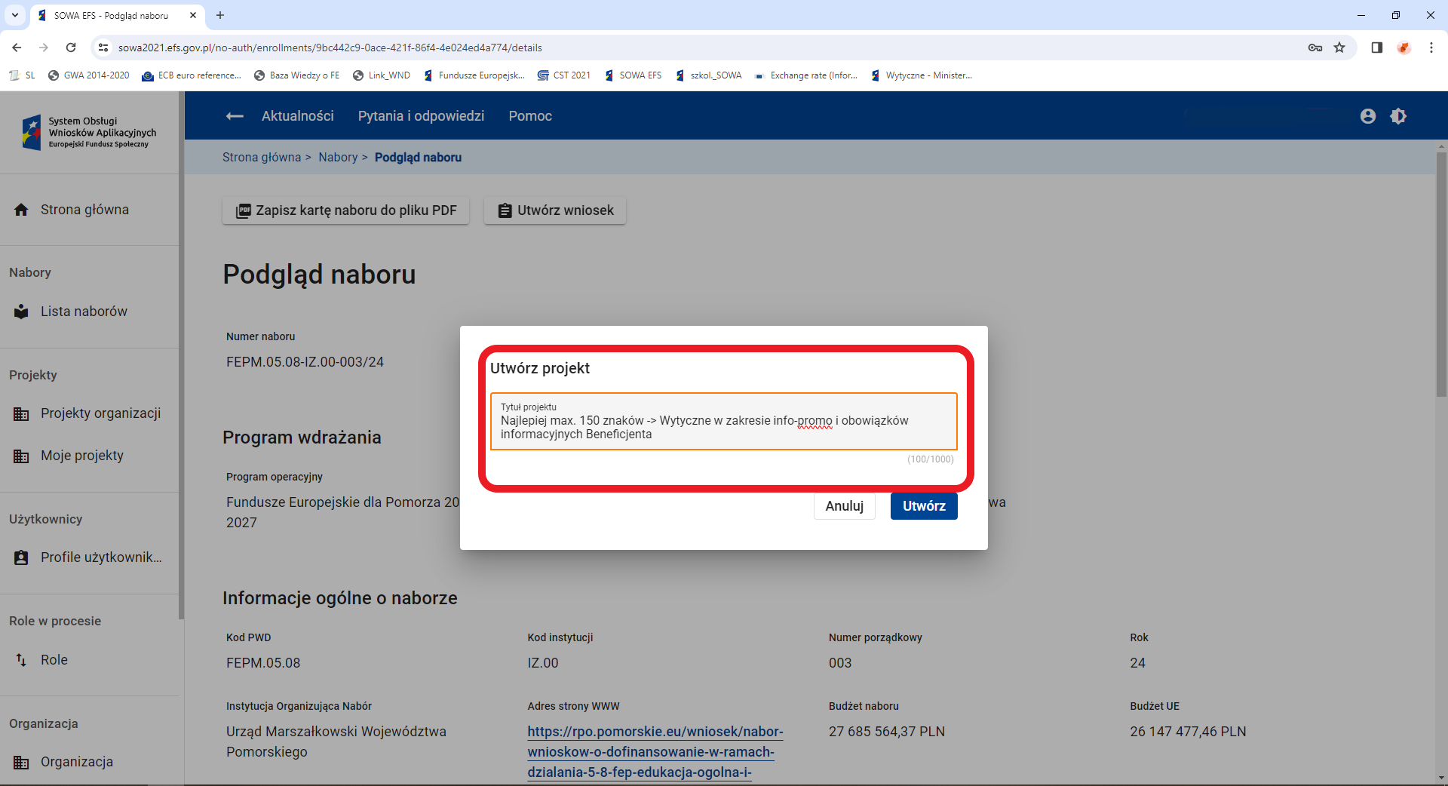
Tworzenie wniosku z poziomu Naboru
Notes:
Systemowy limit znaków wynosi 1000, jednak tytuł projektu powinien być krótki i mieć max. 150 znaków. Wynika to z Wytycznych w zakresie info-promo i obowiązków informacyjnych Beneficjenta.

Slide 12
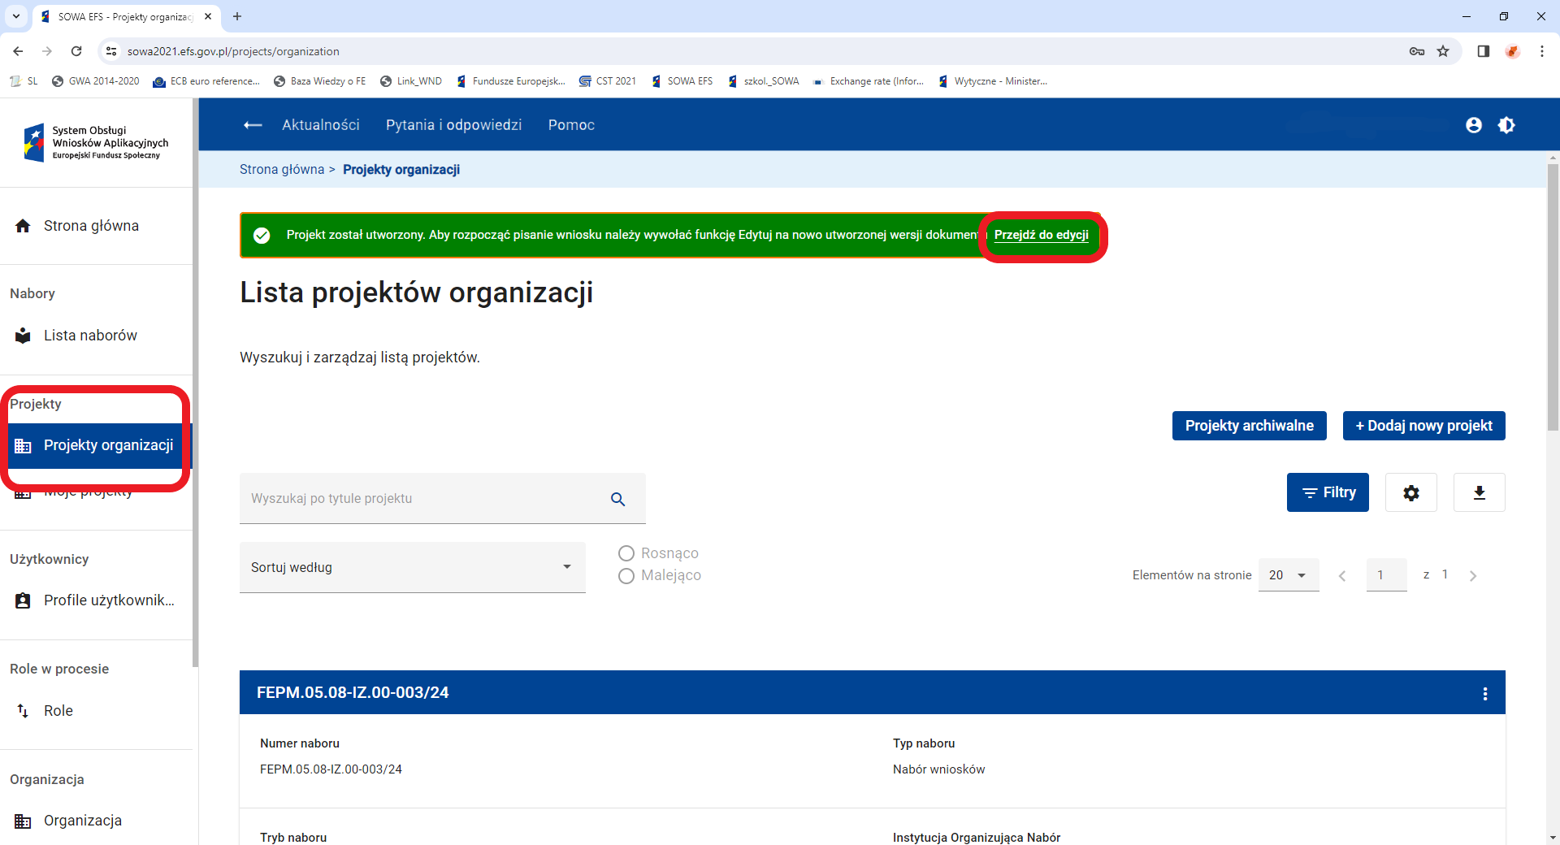
Edycja wniosku (1 z 2)
Notes:
Po utworzeniu wniosku jest on widoczny w Projektach organizacji; możemy przejść od razu do edycji.

Slide 13
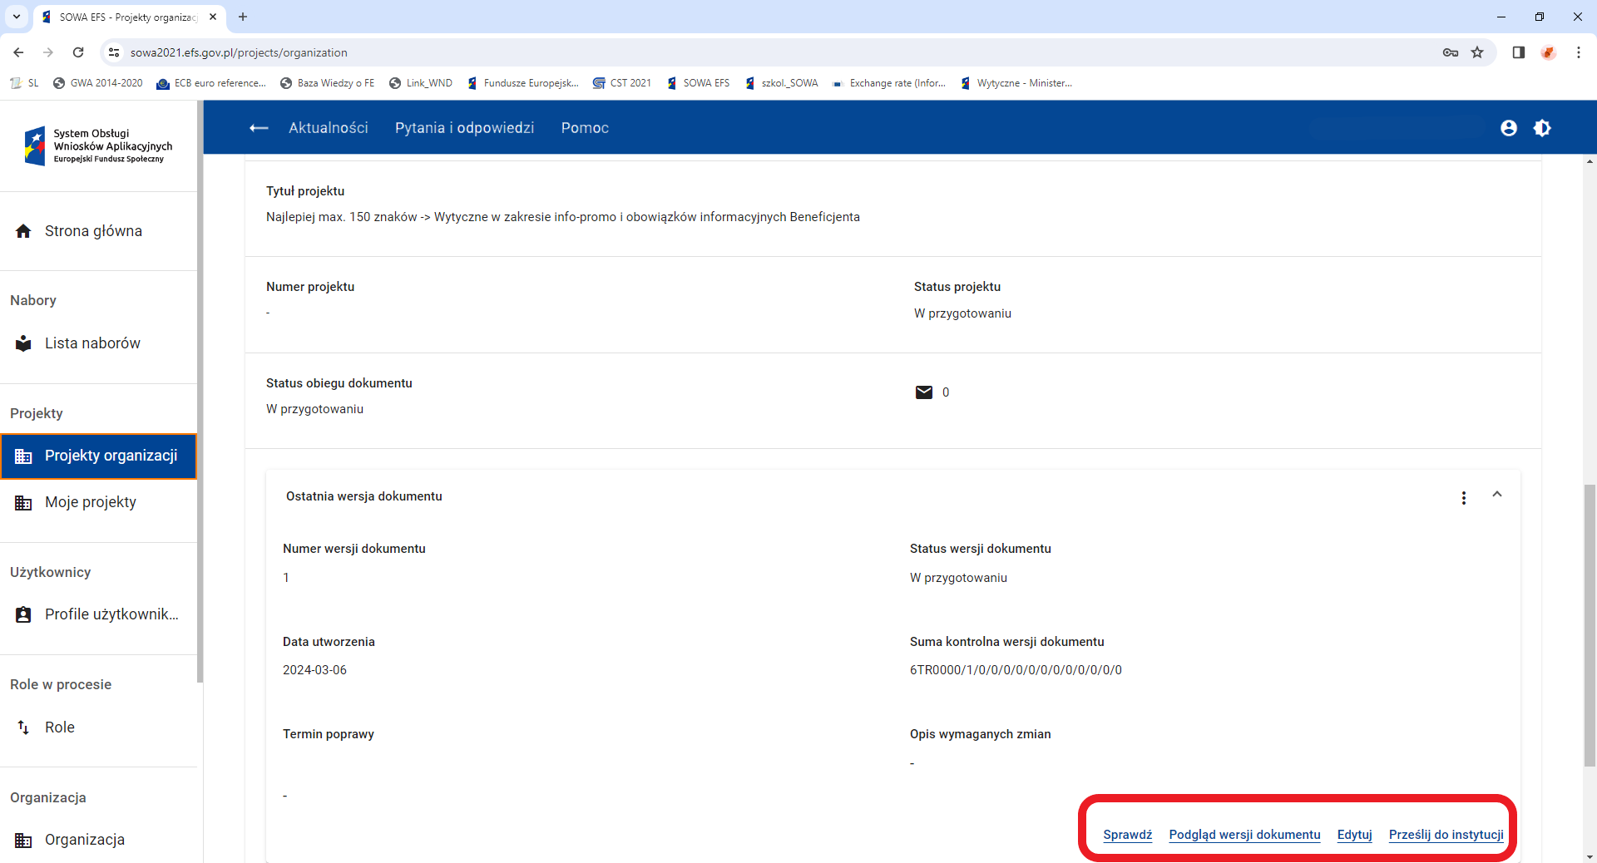
Edycja wniosku (2 z 2)
Notes:
Możemy także przeglądać projekty organizacji i przejść do edycji danej wersji dokumentu.

Slide 14
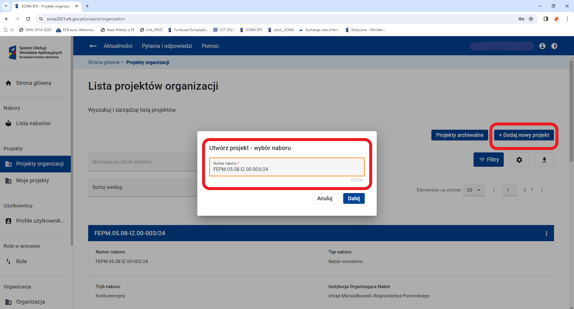
Tworzenie wniosku z poziomu Projektów organizacji
Notes:
Z poziomu Projektów organizacji również można dodać nowy projekt klikając przycisk po prawej stronie i wpisując numer naboru w pojawiającym się okienku.

Slide 15
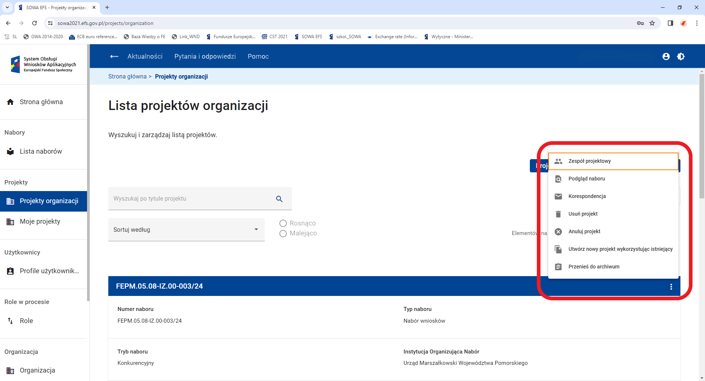
Projekty organizacji – menu
Notes:
Przydatną funkcją podczas pracy nad wnioskiem czy wnioskami składanymi przez dany podmiot może być utworzenie nowego projektu wykorzystując istniejący.
Zachęcam do zapoznania się z Instrukcją użytkownika SOWA EFS dla wnioskodawców/ beneficjentów, gdzie szczegółowo i krok po kroku zostały wyjaśnione wszystkie funkcjonalności (kwestie wymagań systemowych, interfejsu użytkownika, założenia konta i dostępu do systemu, rejestracji organizacji, zarządzania zespołem współpracowników).

Slide 16
Kluczowe informacje przy składaniu wniosków o dofinansowanie projektów w konkurencyjnej procedurze dla Działań EFS+

Slide 17
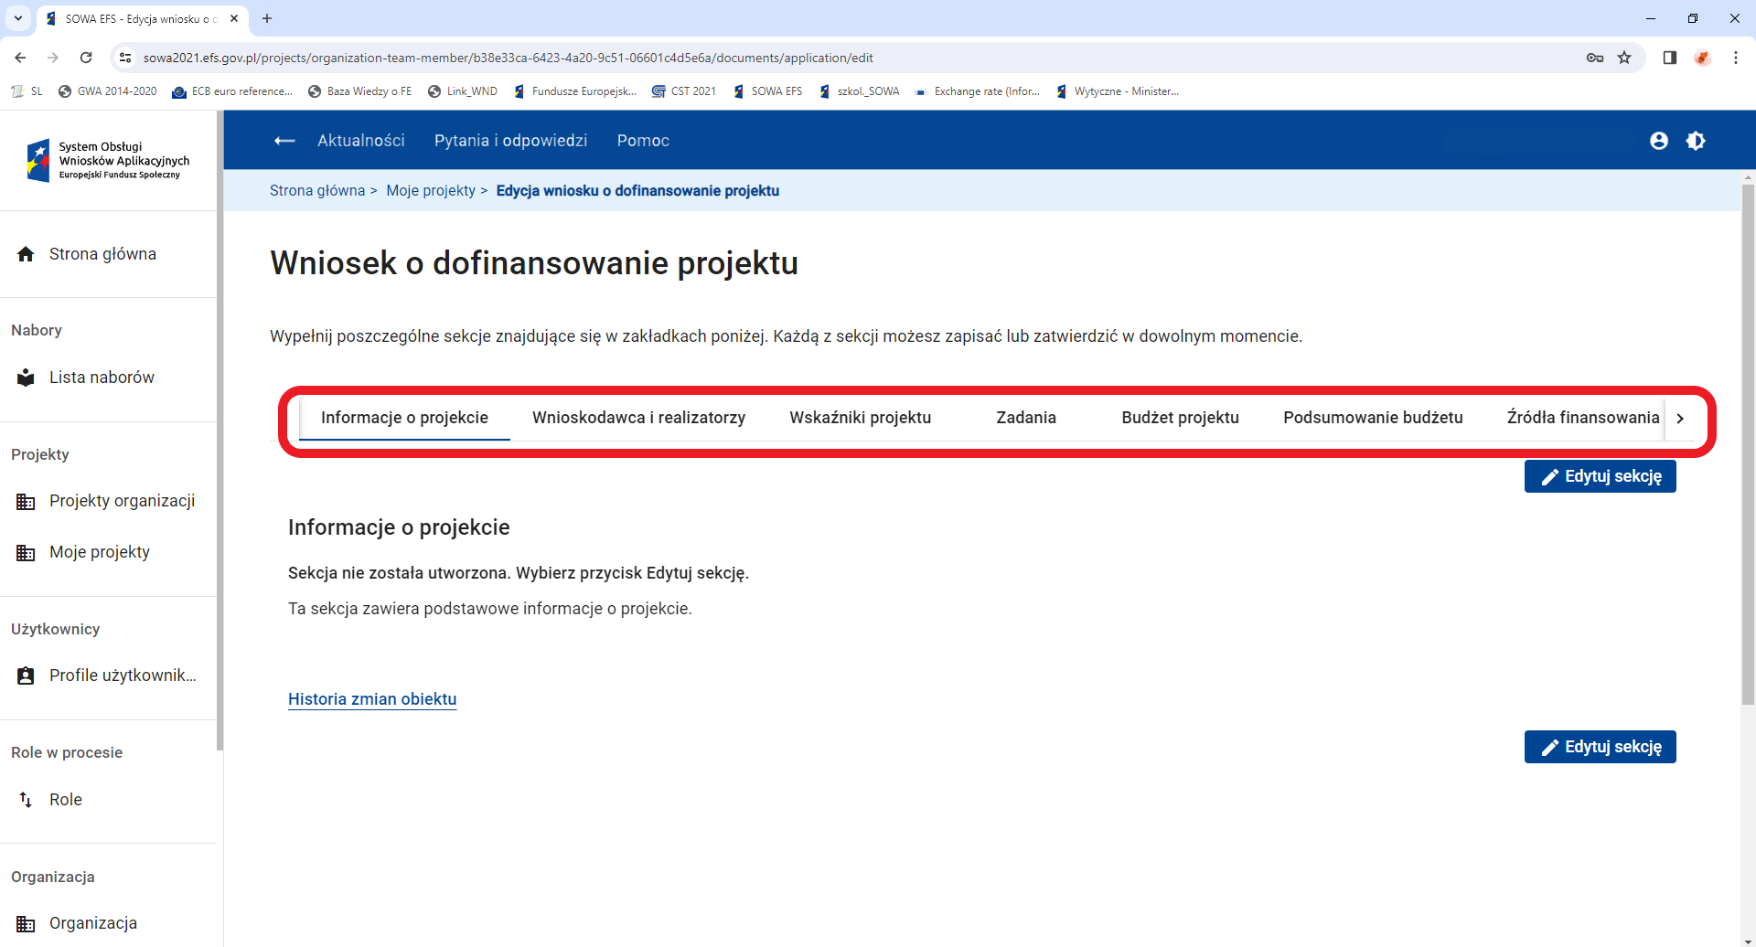
Wzór wniosku o dofinansowanie projektu (1 z 2)
Notes:
Formularz wniosku o dofinansowanie projektu składa się z sekcji, które widzimy w pasku na górze ekranu: Informacje o projekcie, Wnioskodawca i realizatorzy, Wskaźniki projektu, Zadania, Budżet projektu, Podsumowanie budżetu, Źródła finansowania…

Slide 18
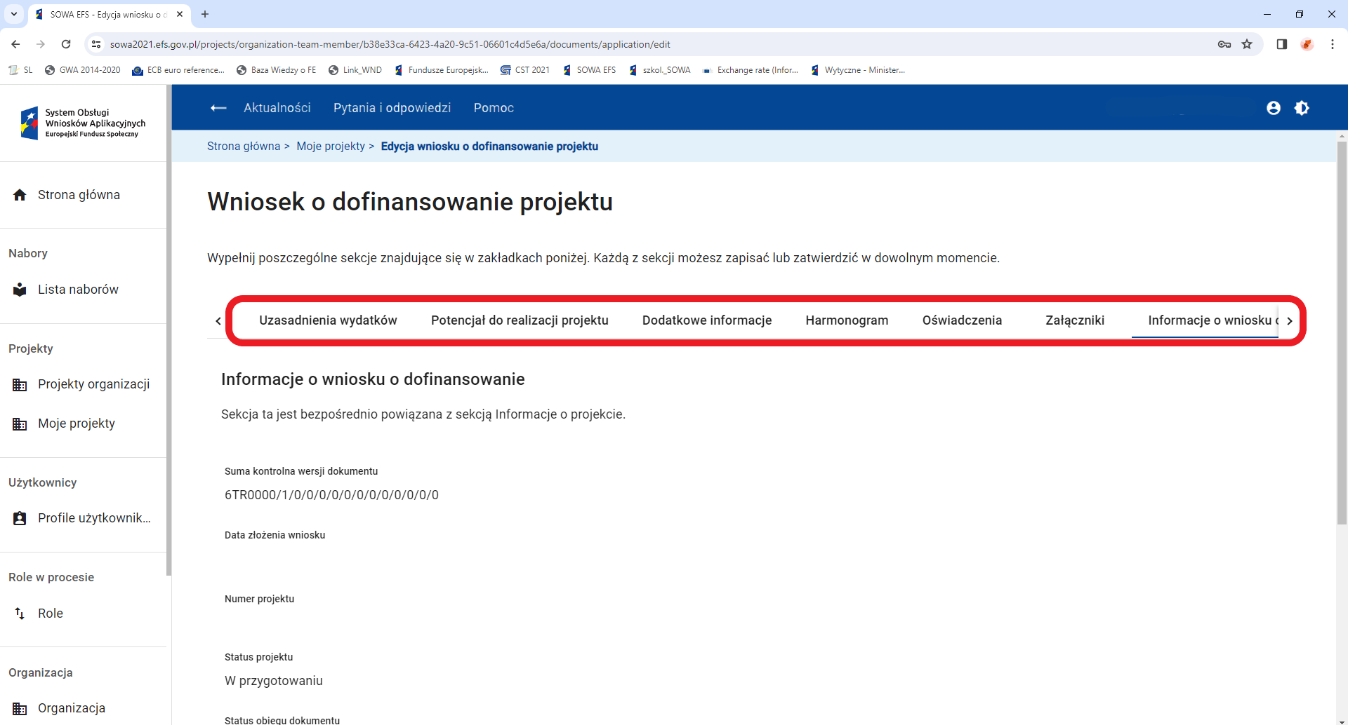
Wzór wniosku o dofinansowanie projektu (2 z 2)
Notes:
… Uzasadnienie wydatków, Potencjał do realizacji projektu, Dodatkowe informacje, Harmonogram, Oświadczenia, Załączniki.
Rekomenduję zapoznanie się z - przygotowaną przez nasz Departament - Instrukcją merytoryczną wypełniania formularza wniosku o dofinansowanie projektu, która stanowi Załącznik nr 3 do Regulaminu wyboru projektów.
Na kolejnych slajdach omówię Sekcje, które – jak wynika z analizy najczęściej zadawanych pytań i doświadczeń z pierwszych naborów – generują najwięcej wątpliwości i błędów.

Slide 19
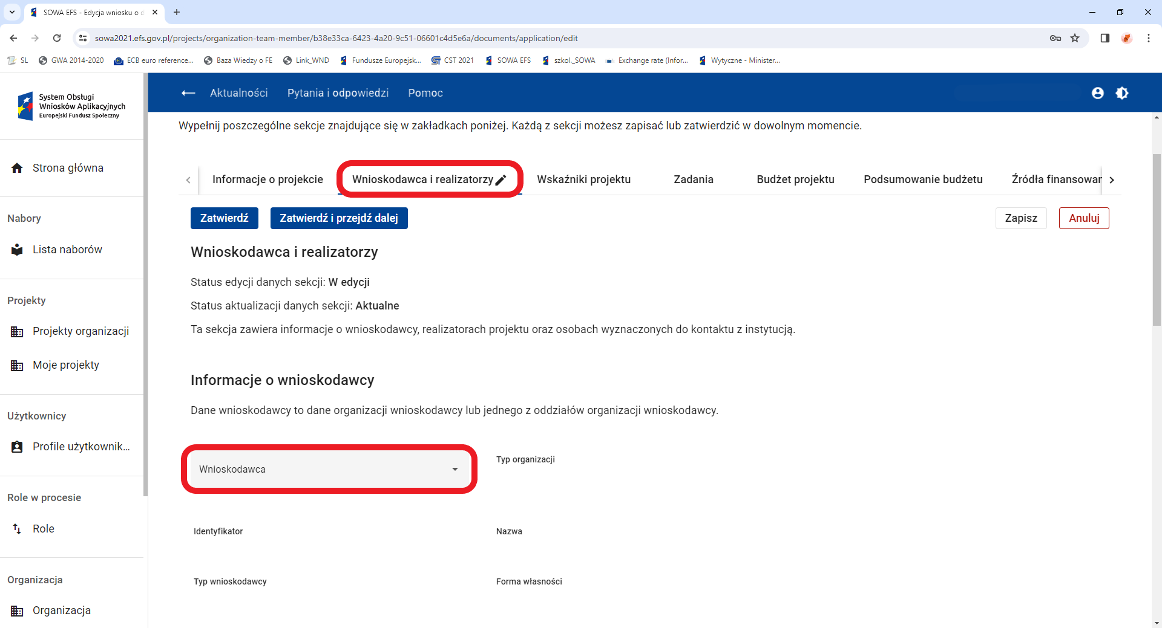
Sekcja: Wnioskodawca i realizatorzy (1 z 2)
Notes:
Po wybraniu Wnioskodawcy dane zostaną automatycznie uzupełnione, dlatego tak istotna jest weryfikacja danych wprowadzanych podczas Rejestracji organizacji.

Slide 20
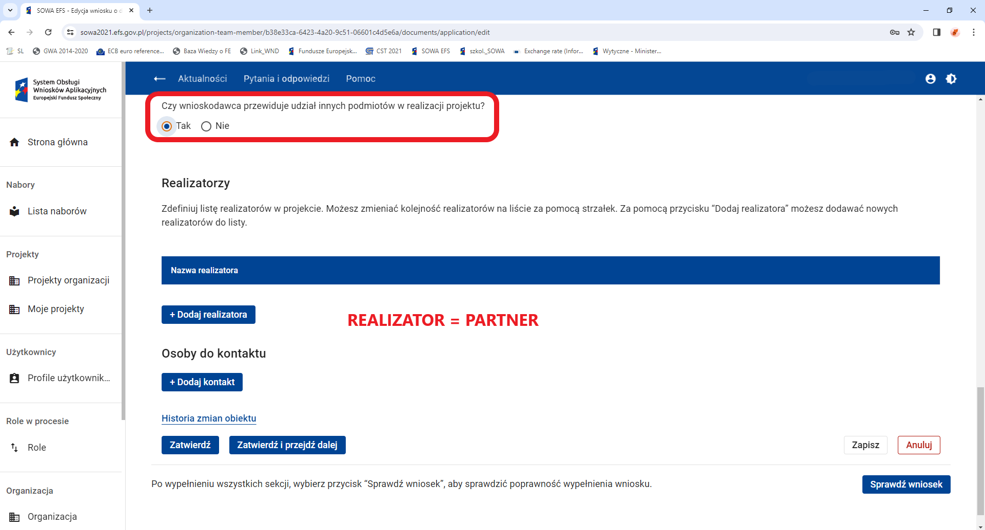
Sekcja: Wnioskodawca i realizatorzy (2 z 2)
Notes:
Jeśli planują Państwo realizować projekt w partnerstwie z innymi podmiotami należy zaznaczyć opcję TAK i dodać realizatora lub realizatorów.

Slide 21
Poprawne wskazanie nazwy podmiotu we wniosku
WAŻNE!
SOWA EFS zawsze rozpoznaje Realizatora jako Partnera, czyli:
PARTNER = REALIZATOR !!
Jeśli projekt ma być realizowany przez jednostkę/podmiot podległe Wnioskodawcy lub Partnerowi należy wpisać w sekcji wniosku – Wnioskodawcy i realizatorzy – w polu Nazwa:
nazwa jednostki nadrzędnej/nazwa jednostki podległej
np. Gmina XYX / Szkoła ABCD
W polach dotyczących danych adresowych należy wpisać dane dotyczące właściwej jednostki nadrzędnej.
Notes:
W poprzednim okresie programowania rozróżnialiśmy Partnera i Podmiot realizujący projekt.
Obecnie w SOWA EFS Partner=Realizator.
Jeśli projekt ma być realizowany przez jednostkę/podmiot podległe Wnioskodawcy lub Partnerowi wpisz w sekcji wniosku – Wnioskodawcy i realizatorzy – w polu Nazwa: nazwa jednostki nadrzędnej/nazwa jednostki podległej (np. Gmina X/ Szkoła Y).
Dane adresowe powinny być podane dla jednostki nadrzędnej.

Slide 22
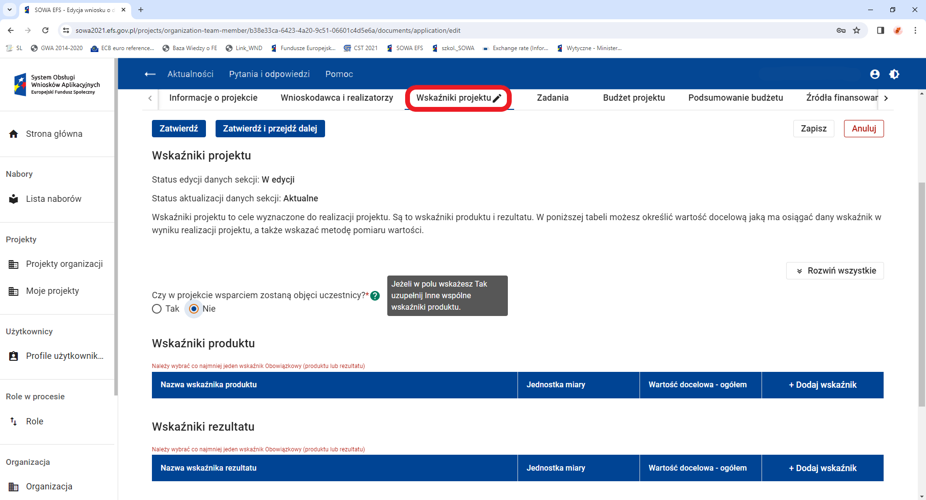
Sekcja: Wskaźniki projektu
Notes:
Należy wybrać i wypełnić wszystkie wymagane - wskazane w Regulaminie wyboru projektów (w punkcie 2.5 Monitorowanie postępu rzeczowego w projekcie) – wskaźniki.
SOWA wymaga dodania przynajmniej jednego wskaźnika obowiązkowego, więc nie otrzymamy tu komunikatu, w przypadku pominięcia obowiązkowego w naborze wskaźnika.
Należy wybrać wszystkie wskaźniki obowiązkowe produktu i rezultatu bezpośredniego oraz wszystkie adekwatne wskaźniki produktu, wspólne wskaźniki produktu etc.
Natomiast jeśli nie planują Państwo formy wsparcia przyczyniającej się do realizacji danego wskaźnika, należy wpisać wartość docelową 0.
Ponadto w przypadku, gdy jednostką miary są osoby, wskaźniki powinny być podane w podziale na płeć.

Slide 23
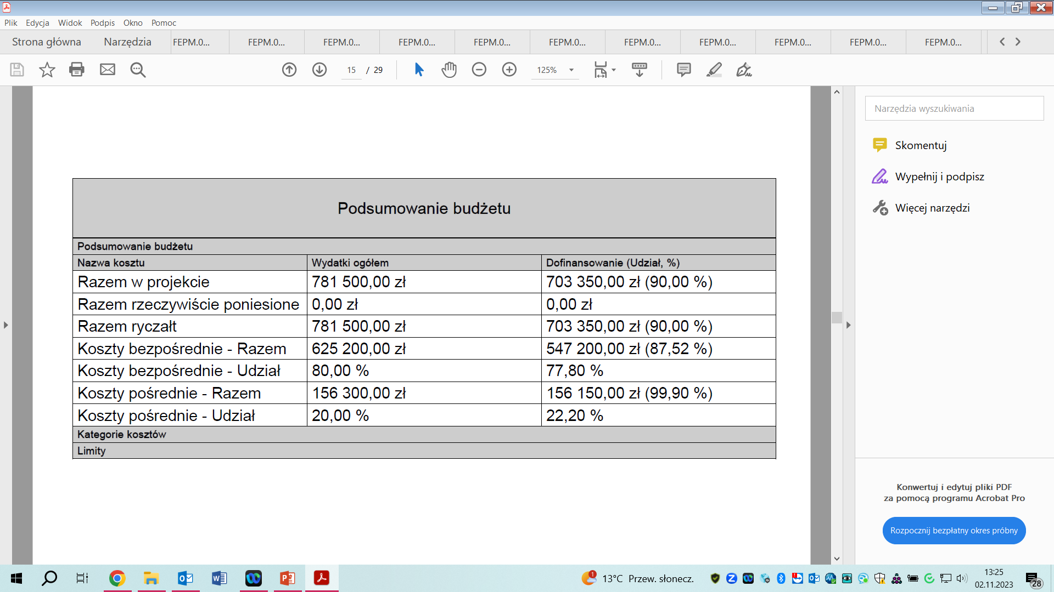
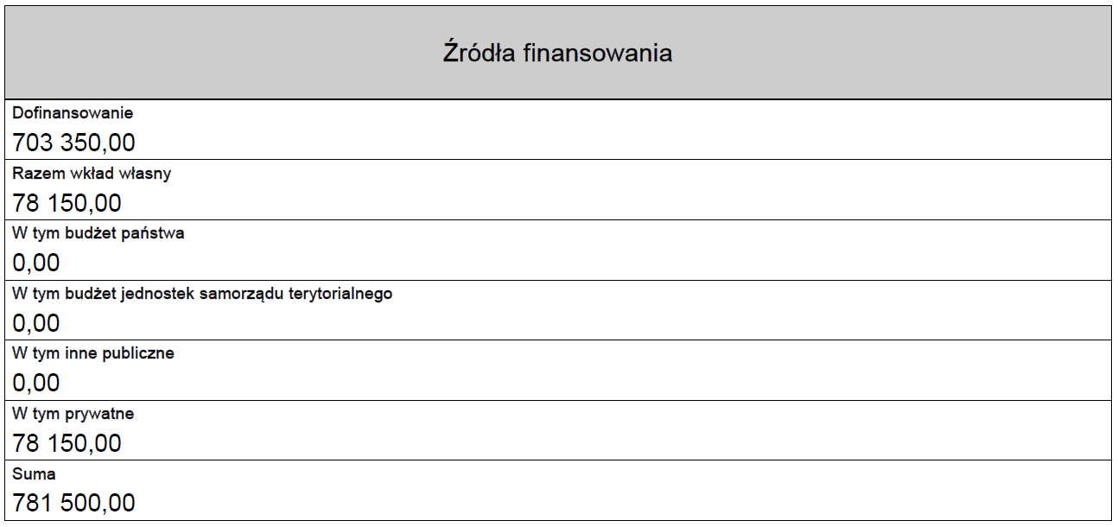

Sekcja: Budżet
Sekcja: Podsumowanie budżetu – Automatyczne sumowanie kosztów z budżetu projektu.
Sekcja: Źródła finansowania – Wypełniana przez Wnioskodawcę – powinna być spójna z Podsumowaniem budżetu (kwota dofinansowania ogółem dla projektu z dokładnością do dwóch miejsc po przecinku).
DOFINANSOWANIE 90%
RAZEM WKŁAD WŁASNY 10%
Maksymalny dopuszczalny poziom dofinansowania wynosi 90%:
  współfinansowanie ze środków EFS + – 85%;
  krajowy wkład publiczny (budżet państwa) – 5%.
Wkład własny wynosi 10% wartości projektu.
Notes:
Prawdopodobnie najważniejsza sekcja czyli budżet ;).
Koszty z budżetu są automatycznie sumowane w Sekcji Podsumowanie budżetu i jest to sekcja nieedytowalna.
W Źródłach finansowania kwota dofinansowania i wkład własny, w tym podziale na: budżet państwa, budżet JST, publiczny i prywatny jest wpisywany „z ręki”; automatycznie dokona się podsumowanie wkładu własnego i całkowitego budżetu projektu.
Należy zwrócić uwagę, żeby kwota dofinansowania była spójna z Podsumowaniem budżetu.
W Regulaminie mamy zapisy: maksymalny poziom dofinansowania, minimalny wkład własny, ale oczywiście przyjmujemy dokładnie taki udział, żeby budżet projektu się „spiął”.

Slide 24
Kwalifikowalność wartości projektu
Sprawdź, czy łączny koszt projektu wyrażony w PLN nie przekracza równowartości 200 000 EUR tj. 872 360,00 PLN.
Projekt którego wartość (wydatki ogółem):
jest mniejsza lub równa kwocie 200 000 EUR obowiązkowo rozliczany jest na podstawie kwot ryczałtowych,
jest większa od kwoty 200 000 EUR rozliczany jest wyłącznie na podstawie rzeczywiście ponoszonych wydatków.
Notes:
Uproszczone metody rozliczania wydatków należy zastosować dla projektów o max. wartości 200 000 EUR, tj. 872 360 zł (zgodnie z kursem euro z dnia ogłoszenia naboru).
Dodając koszt wybieramy z listy rodzaj kosztu – koszt rozliczany kwotami ryczałtowymi, co ma odzwierciedlenie w Podsumowaniu budżetu – „Razem ryczałt”.
Projekty o wartości większej niż 200 000 EUR rozliczane są wyłącznie na podstawie rzeczywiście ponoszonych wydatków.

Slide 25
Kwalifikowalność wartości projektu – koszty pośrednie
Zaprojektuj koszty pośrednie jako ostatnie zadanie we wniosku.
Wartość kosztów pośrednich liczona jest procentowo od wartości kosztów bezpośrednich (informacja o % w podr. 3.2 Wytycznych kwalifikowalności na lata 2021-2027).
WAŻNE: SPRAWDŹ LIMIT OBOWIĄZUJĄCY DLA WARTOŚCI TWOJEGO PROJEKTU
25% kosztów bezpośrednich – w przypadku projektów o wartości kosztów bezpośrednich
do 830 tys. PLN włącznie,
20% kosztów bezpośrednich – w przypadku projektów o wartości kosztów bezpośrednich
powyżej 830 tys. PLN do 1 740 tys. PLN włącznie,
15% kosztów bezpośrednich – w przypadku projektów o wartości kosztów bezpośrednich
powyżej 1 740 tys. PLN do 4 550 tys. PLN włącznie,
10% kosztów bezpośrednich – w przypadku projektów o wartości kosztów bezpośrednich
przekraczającej 4 550 tys. PLN.
25%
Notes:
Koszty pośrednie należy ująć jako ostatnie zadanie o nazwie Koszty pośrednie (wybrane z listy rozwijalnej), a ich wartość stanowi od 10 do 25% wartości kosztów bezpośrednich - zgodnie z obowiązującymi limitami określonymi w Wytycznych kwalifikowalności.
Proszę zwrócić uwagę, że podane procenty np. 20% kosztów pośrednich, to udział w wartości projektu, a nie limit kosztów pośrednich, który dla projektu o takiej wartości wynosi 25% czyli 156 300,00zł.

Slide 26
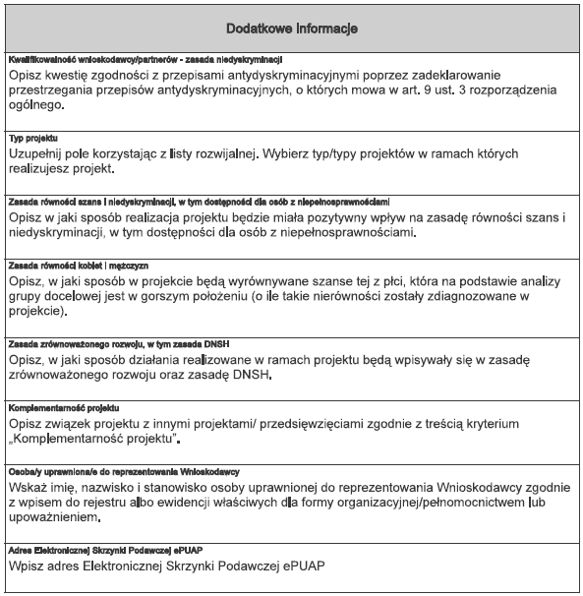
Sekcja: Dodatkowe informacje (1 z 2)
Notes:
Ponieważ SOWA EFS nie jest narzędziem stworzonym przez nas, aby dać Państwu możliwość uzasadnienia spełniania kryteriów przyjętych w FEP 2021-2027 (i też co z pewnością jest dla Państwa istotne - dodatkową liczbę znaków), dodaliśmy własne komponenty w Sekcji Dodatkowe informacje. Odnoszą się one do m.in. kryteriów horyzontalnych czy strategicznych.
Jednym z takich komponentów jest pole Osoba uprawniona do reprezentowania Wnioskodawcy.
Należy wskazać imię i nazwisko, stanowisko osoby uprawnionej do reprezentowania Wnioskodawcy zgodnie z wpisem do rejestru albo ewidencji właściwych dla formy organizacyjnej lub pełnomocnictwem/ upoważnieniem.
Na etapie składania wniosku nie wymagamy załączania skanów dokumentów rejestrowych, pełnomocnictw czy upoważnień.

Slide 27
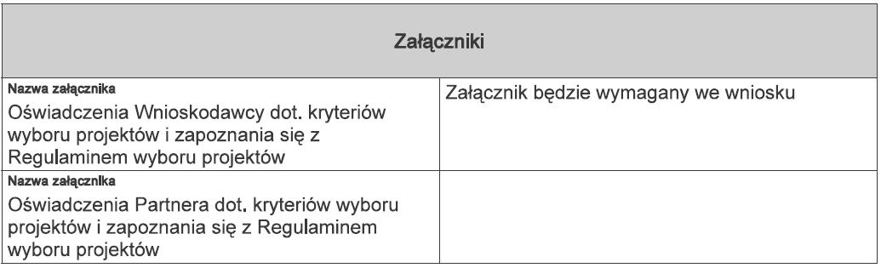
Sekcja: Załączniki
Załącznik nr 1 do wniosku
Załącznik nr 1a do wniosku jeśli partnerstwo występuje
Załączniki do wniosku muszą być podpisane przez osobę/osoby upoważnioną/e do reprezentowania Wnioskodawcy i Partnera = Realizatora (jeśli występuje) wyłącznie PODPISEM KWALIFIKOWANYM !
WAŻNE!
Sprawdzamy czy załączniki podpisała osoba wskazana we wniosku w sekcji – Dodatkowe informacje
Notes:
Element budzący dużo emocji, czyli załączniki.
Oświadczenia dot. kryteriów wyboru projektu i zapoznania się z Regulaminem wyboru projektów.
SOWA „wymaga” załączenia Oświadczeń tylko dla Wnioskodawcy. Należy pamiętać, żeby Oświadczenia zostały załączone dla Wnioskodawcy oraz dla każdego z Partnerów (jeśli występuje).
Dopuszczalne formaty Załączników są określone w Regulaminie wyboru i w Instrukcji SOWA EFS.

Slide 28
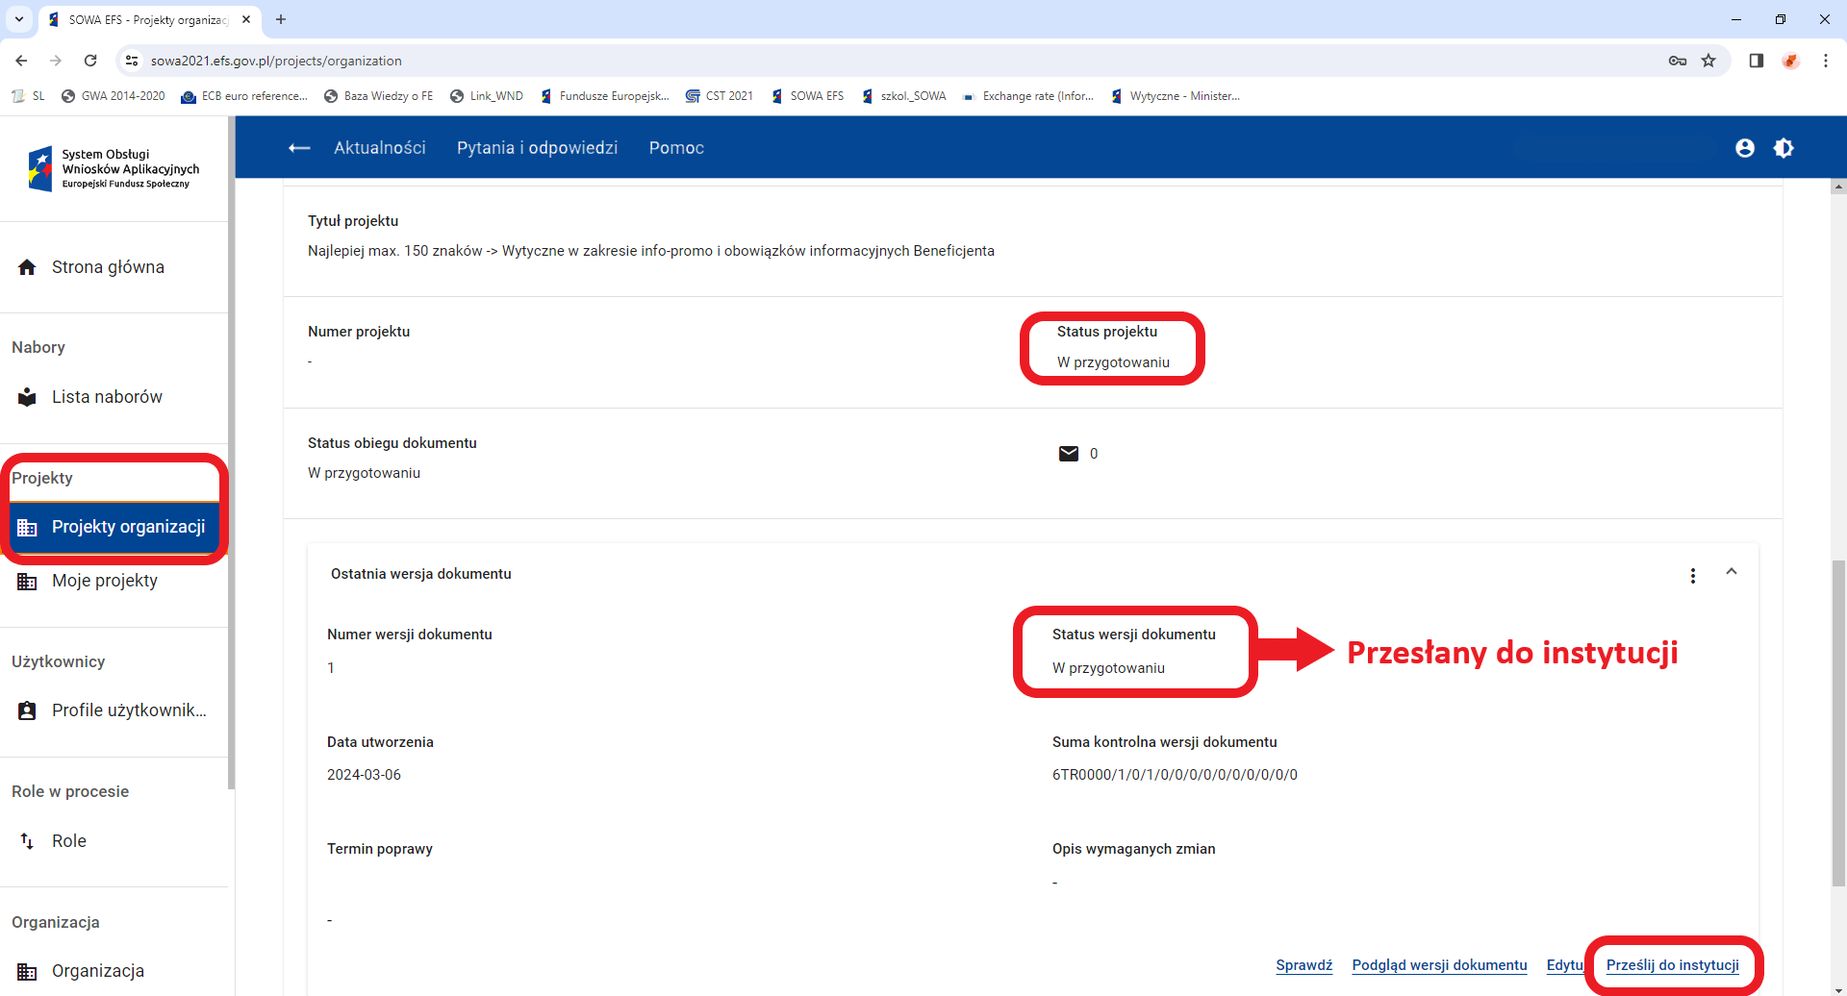
Przesłanie wniosku do instytucji
Notes:
Po zakończeniu edycji, zatwierdzeniu wszystkich sekcji i pozytywnej walidacji, należy przesłać ostatnią wersję dokumentu do instytucji. Status projektu pozostaje „w przygotowaniu”, natomiast status wersji dokumentu – zostanie zmieniony na „przesłany do instytucji”.
Otrzymają Państwo także potwierdzenie nadania numeru wniosku o dofinansowanie.

Slide 29
Kontakt w czasie trwania naboru
Pytania należy kierować na adres poczty elektronicznej:
edukacja.efs@pomorskie.eu
Najczęściej zadawane pytania publikujemy na stronie internetowej
FEP 2021-2027 w zakładce dedykowanej naborowi
Zobacz ogłoszenia i wyniki naborów wniosków.
Wysyłając wniosek w ramach naboru, szczególnie w ostatnim dniu naboru należy uwzględnić, że kontakt ze wsparciem technicznym SOWA EFS jest możliwy jedynie od poniedziałku do piątku (dni robocze) w określonych godzinach, tj. 08:00 – 16:00.
Notes:
Zachęcam do dokładnego zapoznania się z Regulaminem wyboru projektów, Instrukcją merytoryczną wypełniania formularza wniosku o dofinansowanie projektu, a w przypadku dalszych wątpliwości co do interpretacji zapisów - do kontaktu z ION poprzez dedykowaną skrzynkę mailową. Oczywiście prosimy, żeby pytania zadawać odpowiednio wcześnie. Najczęściej zadawane pytania publikujemy na stronie FEP 2021-2027 w zakładce dedykowanej naborowi.
Aby uniknąć niepotrzebnego stresu warto nie odkładać na ostatnią chwilę nie tylko pytań, ale także samego przesłania wniosku, ponieważ zazwyczaj wtedy występuje największe obciążenie systemu, a wsparcie techniczne jest możliwe tylko w określonych godzinach.

Slide 30

PODSUMOWANIE:
Dane w SOWA EFS (REALIZATOR = PARTNER).
Wybór wszystkich wskaźników wymienionych w Regulaminie wyboru.
Kompletność wniosku o dofinansowanie (Załączniki, podpis kwalifikowany).
„Nie możesz zmienić kierunku wiatru,
ale możesz dostosować ustawienia
swoich żagli, aby dotrzeć tam,
gdzie chcesz.”
Jimmy Dean
Notes:
Trzy kluczowe kwestie…

Slide 31
Owocnej pracy nad wnioskiem o dofinansowanie projektu!
Notes:
Dziękuję za uwagę i życzę owocnej pracy nad wnioskami o dofinansowanie Państwa projektów!

